Slide 1
Родственные слова.
Закрепление.

Slide 2
Составьте рассказ , используя родственные слова.
Назовите родственные слова к слову берёза.
берёзовый
березняк
берёзка
подберёзовик

Slide 3
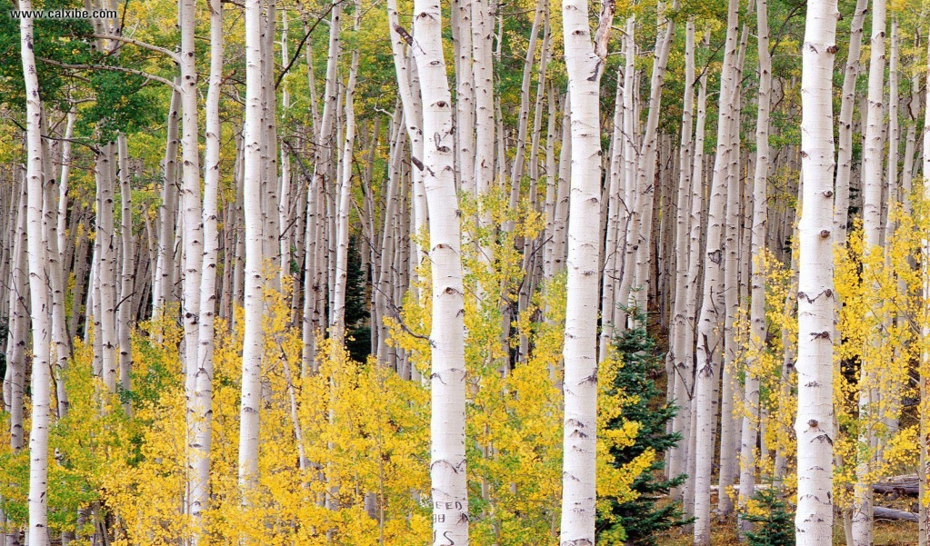
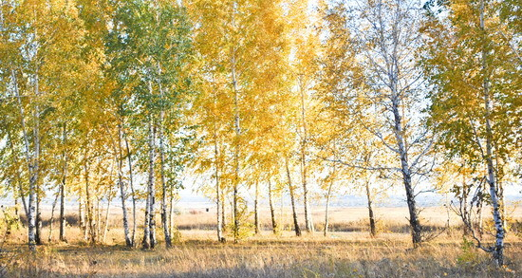
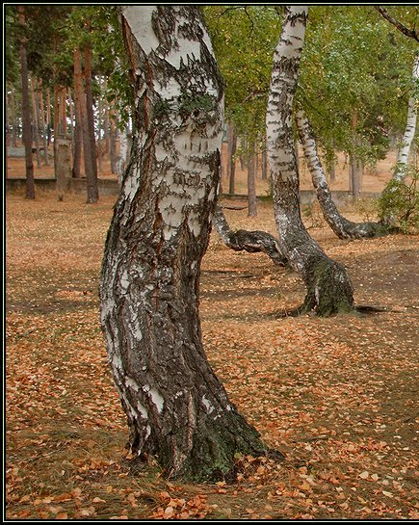
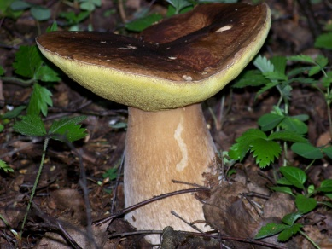
Ребята отправились в
берёзовую рощу.
По краям рощи подрастал молодой
березняк.
Около старой
берёзы ребята нашли грибы.
Это были
подберёзовики.

Slide 4
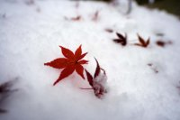
А теперь попробуйте составить рассказ так, чтобы в каждом предложении были слова с корнем –снег- .
снежинки
снег
снежок
снежки
снеговик

Slide 5
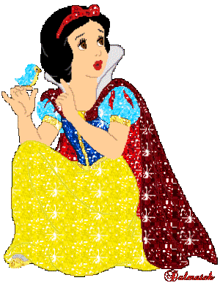
Молодцы!

